Slide 1
Фундаментальная нейронаука для нейровизуализации
Способы коммуникации в мозгу
Часть II

Slide 2
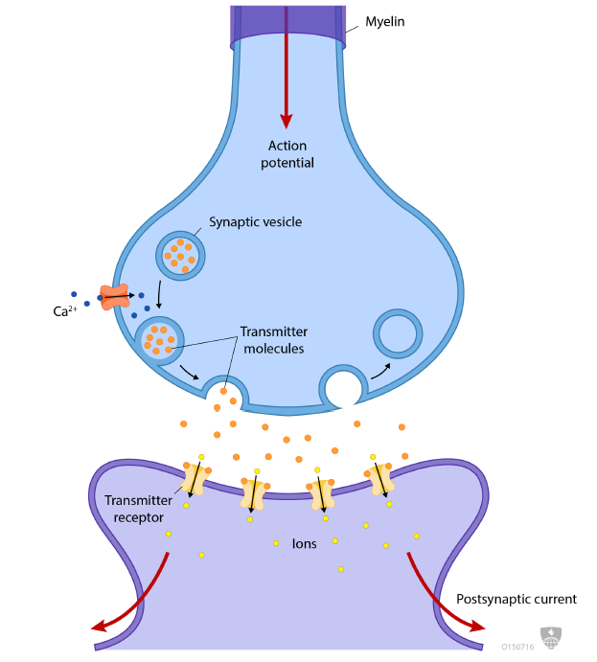





Способы коммуникации
Связь между нейронами:
• Электрический - концентрация натрия и калия внутри и снаружи нейрона создает мембранный потенциал.
• Химические - нейротрансмиттеры, выпущенные в синапс, влияют на постсинаптическую клетку.
Хотя механизмы электрической передачи очень похожи, существует большое количество нейромедиаторов, которые по-разному влияют на постсинаптическую клетку.

Slide 3
Нейротрансмиттеры
Категории нейротрансмиттеров:
Аминокислоты | Пептиды | Прочие
Глутамат / Glutamate | Соматостатин / Somatostatin | Серотонин / Serotonin
Аспартат / Aspartate | Вазопрессин / Vasopressin | Норэпинефрин / Norepinephrine
Глицин / Glycine | Окситоцин / Oxytocin | Гистамин / Histamine
D-серин / D-Serine | Опиоидные пептиды / Opioid peptides | Мелатонин / Melatonin и др.

Slide 4
Нейротрансмиттеры
Категории нейротрансмиттеров:
Аминокислоты | Пептиды | Прочие
Глутамат / Glutamate | Соматостатин / Somatostatin | Серотонин / Serotonin
Аспартат / Aspartate | Вазопрессин / Vasopressin | Норэпинефрин / Norepinephrine
Глицин / Glycine | Окситоцин / Oxytocin | Гистамин / Histamine
D-серин / D-Serine | Опиоидные пептиды / Opioid peptides | Мелатонин / Melatonin и др.
50+

Slide 5
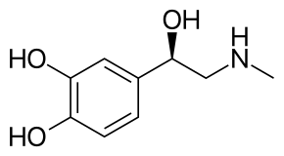


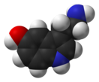
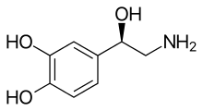
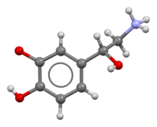

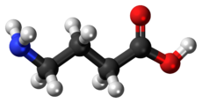


Нейротрансмиттеры
Категории нейротрансмиттеров:
Возбуждающие нейротрансмиттеры
Тормозящие нейротрансмиттеры
Адреналин / Epinephrine
Норадреналин / Norepinephrine
Серотонин / Serotonin
Гамма-аминомасляная кислота ГАМК / GABA gamma-Aminobutyric acid
Двойного действия
Дофамин / Dopamine

Slide 6

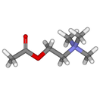
Нейротрансмиттеры
Ацетилхолин / Acetylcholine
• Возбуждающий нейромедиатор
• Активирует двигательные нейроны, контролирующие скелетные мышцы.
• Регулирует активность мозга, связанную с вниманием, возбуждением, обучением и памятью.
• Аномально низкий уровень ацетилхолина у пациентов с болезнью Альцгеймера.

Slide 7
Нейротрансмиттеры
Дофамин / Dopamine
Критически важен для контроля моторики и движений тела
• Участвует в механизмах вознаграждения и положительных эмоциях.
• Аномально низкий уровень дофамина, наблюдаемый у пациентов с болезнью Паркинсона.
• Аномально высокий уровень дофамина наблюдается в лобных областях мозга у пациентов с шизофренией.

Slide 8
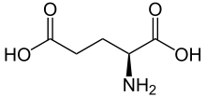
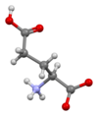
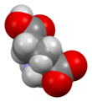
Нейротрансмиттеры
Глутамат / Glutamate
• Нейромедиатор, который чаще всего встречается в нервной системе.
• В основном связано с обучением и памятью.
• Чрезмерное производство глутамата токсично для нейронов (БАС).

Slide 9
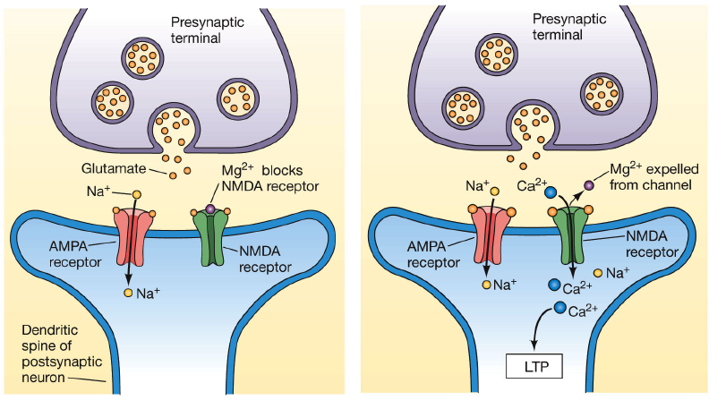




Нейротрансмиттеры
Глутамат / Glutamate
• Глутамат связывается с постсинаптическим рецептором AMPA.
• Открывает рецепторный канал, обеспечивая приток натрия.
• Также связывается с рецептором NMDA, открывая рецепторный канал, обеспечивая приток кальция.
• Важен для обучения и памяти.

Slide 10
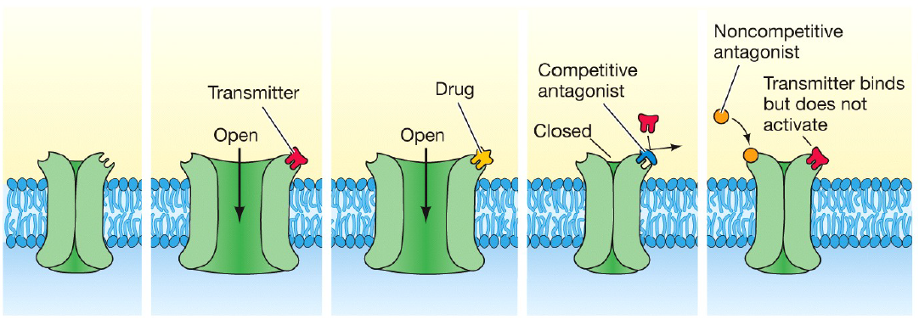
Нейротрансмиттеры
Несвязанный
Агонист
Рецептор агонист
Соревновательный
агонист
Неконкурентоспосо-бный агонист

Slide 11
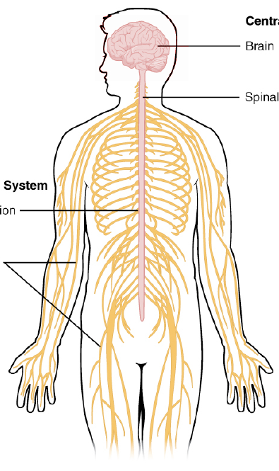
Нейротрансмиттеры
Центральная нервная система
Мозг
Связь между мозгом и телом:
• Прямая иннервация через спинной мозг и периферическую нервную систему.
• Секреция гормонов, которые диффундируют по сосудистой сети.
Спинной мозг
Периферическая нервная система
Ганглий
Нерв

Slide 12
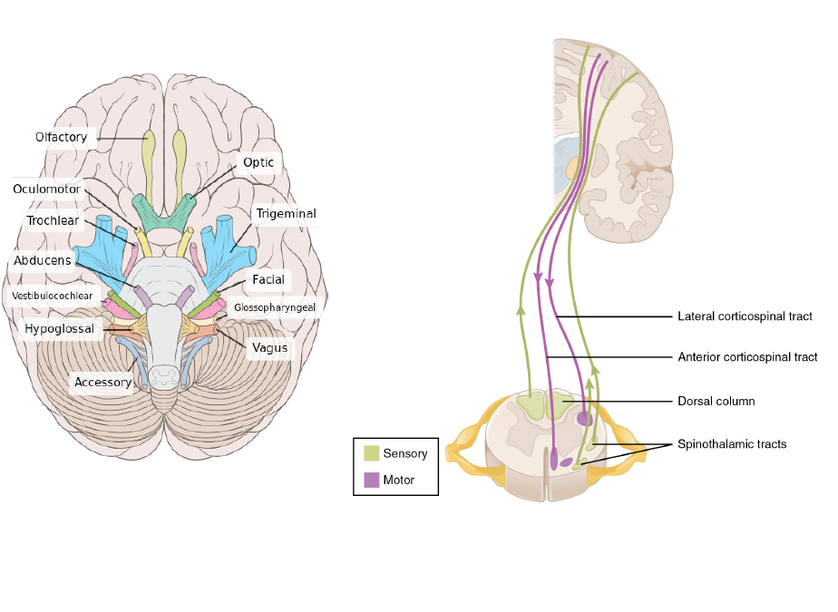
Нейротрансмиттеры
Связь между мозгом и телом:
• Черепные нервы
• Кортикоспинальные тракты
Обонятельный
Зрительный
Глазодвигательный
Трохлеарный
Троичный
Отводящий
Лицевой
Вестибулокохлеарный
Языкоглоточный
Боковой кортикоспинальный тракт
Подъязычный
Блуждающий
Передний кортикоспинальный тракт
Добавочный
Спинной столб
Спиноталамические тракты

Slide 13
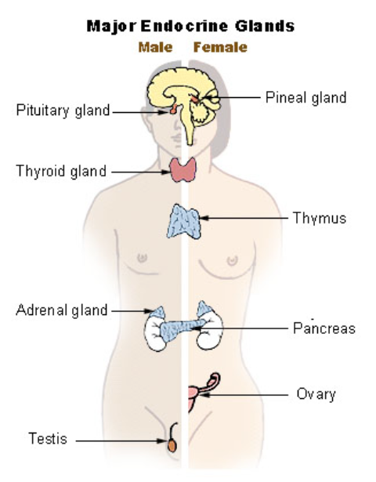
Нейротрансмиттеры
Основные эндокринные железы
• Сигнальные молекулы, вырабатываемые железами по всему телу.
• Система желез называется эндокринной системой.
• Переносится кровеносной системой к удаленным органам-мишеням.
• Используется для связи между органами и тканями и регулирует физиологическую и поведенческую деятельность, включая частоту сердечных сокращений, дыхание, пищеварение, метаболизм, сон, репродуктивную функцию, настроение и т. д.
• Примеры распространенного гормона - адреналин
Муж Жен
Шишковидная железа
Гипофиз
Щитовидная железа
Вилочковая железа
Надпочечники
Поджелудочная железа
Яичники
Семенники

Slide 14
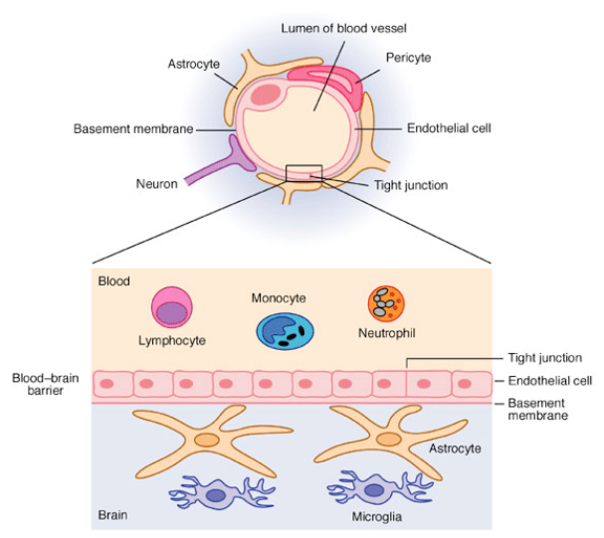
Гормоны
Мозг нейрохимически защищен гематоэнцефалическим барьером:
• Эндотелиальные клетки выстилают кровеносные сосуды.
• Защищает от попадания микроскопических объектов, таких как бактерии и макроскопические молекулы.
• Только небольшие гидрофобные молекулы, такие как кислород, могут проходить через
• Активно транспортирует продукты метаболизма, такие как глюкоза.
Просвет кровеносного сосуда
Астроцит
Перицит
Базальная мембрана
Эндотелиальная клетка
Нейрон
Узкий стык
Узкий стык
Гематоэнцефалический барьер
Эндотелиальная клетка
Базальная мембрана

Slide 15
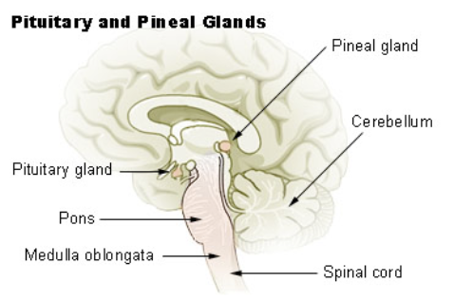
Гормоны
Некоторые эндокринные железы в головном мозге:
• Гипоталамус, гипофиз и шишковидные железы.
• Не защищены гематоэнцефалическим барьером.
• Важные способы коммуникации, регулирующие регулирование температуры, жажду, голод, циркадный ритм, циклы сна и бодрствования, реакцию на стресс и т. д.
Гипофиз и шишковидная железа
Шишковидная железа
Мозжечок железа
Гипофиз
Мозговой мост
Продолговатый мозг
Спинной мозг

Slide 16
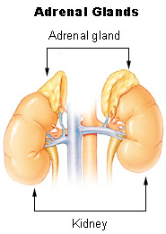
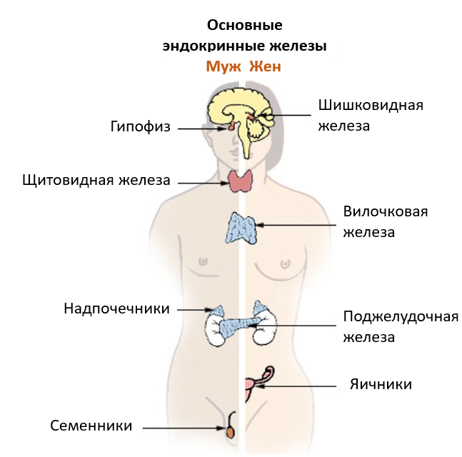
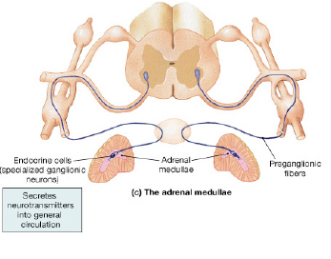
Гормоны
Надпочечники
Гормонально-мозговой обмен двунаправлен:
• Гормоны, выделяемые в кровь, могут влиять на работу мозга.
• Например, поразительные или опасные события заставляют надпочечники выделять адреналин в кровоток.
Надпочечники
Почки
Эндокринные клетки (специализированные ганглиозные нейроны)
Мозговое вещество надпочечников
Преганглио-нарные волокна
Секретирует нейротрансмиттеры в общую циркуляцию

Slide 17
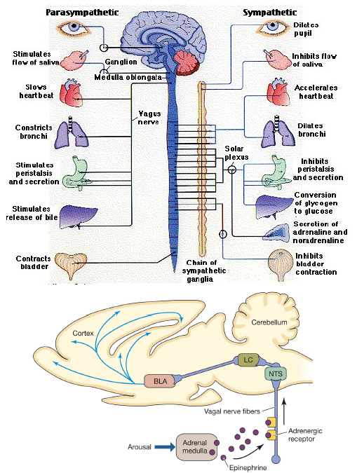

Гормоны
Парасимпатический
Симпатический
Расширение зрачка
Стимулирует слюноотделение
Тормозит слюноотделение
• Через кровь активируется симпатическая нервная система.
• Адреналин связывается с рецепторами блуждающего нерва, который затем высвобождает глутамат в синапсы в стволе головного мозга, облегчая кодирование события.
Замедляет сердцебиение
Ускоряет сердцебиение
Сужает
бронхи
Расширяет
бронхи
Стимулирует перистальтику и секрецию
Замедляет перистальтику и секрецию
Превращение гликогена в глюкозу
Стимулирует выделение желчи
Секреция адреналина и норадреналина
Сокращает мочевой пузырь
Подавляет сокращение мочевого пузыря
Цепь симпатических ганглиев
адренергический рецептор
Возбуждение
Мозговое вещество надпочечников

Slide 18
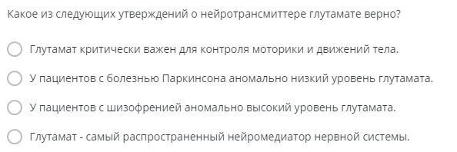
Вопрос

Slide 19

Ответ

Slide 20
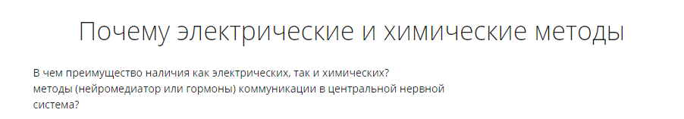
Обсуждение

